Slide 1
La digitalización como estrategia de colaboración entre bibliotecas, archivos y museos
Dr. Joel A. Blanco Rivera
Escuela Graduada de Ciencias y Tecnologías de la Información
Notes:
- Agradecer a la comunidad de práctica por la invitación.

Slide 2
Mi experiencia como investigador...
Tema de investigación: El rol de los archivos históricos en los procesos de justicia transicional en Chile
Estudio de campañas de organizaciones solicitando la apertura de los archivos de la dictadura de Augusto Pinochet.
Estudio de las leyes y reglamentos sobre el acceso a los archivos de la Comisión de la Verdad y Reconciliación, y la Comisión Nacional sobre Prisión Política y Tortura.
Métodos
Entrevistas
Estudio de documentos legales, legislativos, etc.
¿Qué información está disponible de manera virtual?
Notes:
No tengo dinero para viajar, entonces ¿qué hago? Además de trabajaro con contactos.

Slide 3
Biblioteca del Congreso Nacional de Chile
https://www.bcn.cl
Notes:
Ley 19.992

Slide 4
Portal del Poder Judicial de Chile
http://www.pjud.cl/

Slide 5
Londres 38, Espacio de Memorias
http://www.londres38.cl/1934/w3-channel.html
Notes:
Mostrar archivo digital

Slide 6
Biblioteca Digital: Definición
“La biblioteca digital (o virtual) es una biblioteca que se sustenta en un sistema de información documental en red, que ofrece a sus usuarios contenidos y servicios digitales.”
Torres Vargas, Georgina A. Un modelo integral de biblioteca digital. México: UNAM, Centro Universitario de Investigaciones Bibliotecológicas, 2008, p. 1.
Notes:
- “el concepto de biblioteca digital no es simplemente el equivalen- te de colecciones digitalizadas con herramientas de manejo de información. Es más bien un ambiente digital para integrar co- lecciones, servicios y personas en apoyo a un ciclo vital de crea- ción, diseminación, uso y preservación de datos, información y conocimiento. Las oportunidades y retos que motiven ulterio- res investigaciones acerca de las bibliotecas digitales deben aso- ciarse a esta amplia visión del ambiente que representan estas bibliotecas.” – Vautssás, p. 6.

Slide 7
Biblioteca Digital
“El concepto de biblioteca digital no es simplemente el equivalen- te de colecciones digitalizadas con herramientas de manejo de información. Es más bien un ambiente digital para integrar colecciones, servicios y personas en apoyo a un ciclo vital de creación, diseminación, uso y preservación de datos, información y conocimiento.”
Voutssás Márquez, Juan. Un modelo de planeación de bibliotecas digitales para México. México: UNAM, Centro Universitario de Investigaciones Bibliotecológicas, 2007, p. 6.
Notes:
- “el concepto de biblioteca digital no es simplemente el equivalen- te de colecciones digitalizadas con herramientas de manejo de información. Es más bien un ambiente digital para integrar co- lecciones, servicios y personas en apoyo a un ciclo vital de crea- ción, diseminación, uso y preservación de datos, información y conocimiento. Las oportunidades y retos que motiven ulterio- res investigaciones acerca de las bibliotecas digitales deben aso- ciarse a esta amplia visión del ambiente que representan estas bibliotecas.” – Vautssás, p. 6.

Slide 8
Biblioteca Digital
Contenidos
Servicios
Biblioteca Digital
Usuarios
Arquitectura
Informática
Calidad
Políticas
DELOS Digital Library Reference Model
Notes:
Aun cuando existe una inmensa variedad de bibliotecas digitales, se han desarrollado modelos conceptuales que ayudan a identificar componentes principales en bibliotecas digitales. Uno de esos modelos se desarrolló en Europa, a traves de un grupo llamado DELOS Network of Excellence. El grupo desarrolló un modelo donde se identifican conceptos medulares representados en una biblioteca digita
“en el que se entiende BD como una organización virtual que, de modo exhaustivo, reúne, gestiona y conserva a largo plazo contenidos digitales, ofreciendo a sus comunida- des de usuarios servicios especializados, con calidad medible y respetando una política o directrices dadas.
Contenidos incluye documentos digitales y la metadata correspondiente.
Servicios:
Politicas: El grupo de
Arquitectura: Diseño conceptual y la estructura operacional de la biblioteca digital

Slide 9
Bibliotecas digitales y la colaboración multidisciplinaria
Organización y recuperación de información
Gestión documental
Biblioteca Digital
Tratamiento de contenidos multimedia
Edición electrónica
Preservación digital y Curaduría digital
Tecnologías información y comunicación
Notes:
Se trata, por tanto, de organizaciones en las que se entrecruza un importante abanico de disciplinas y áreas de trabajo, entre otras: organización y recu- peración de la información, gestión documental, edición electrónica, tratamiento de con- tenidos multimedia, tecnologías web, interacción persona-ordenador o preservación digi- tal.
La biblioteca digital es un universo donde interceptan multiples roles.

Slide 10
Biblioteca Digital
“La biblioteca digital es sin duda a su vez una biblioteca de Babel, infinita, complicada, pero por lo mismo interesante y con innumerables secretos aún por descubrir y por explicar.”
Voutssás Márquez, Juan. Un modelo de planeación de bibliotecas digitales para México. México: UNAM, Centro Universitario de Investigaciones Bibliotecológicas, 2007, p. xvi.
Notes:
- Mencionar que Voutssás hace referencia a La Biblioteca de Babel de Jorge Luis Borges.

Slide 11
Digitalización
La digitalización es un proceso que va más allá de consideraciones tecnológicas.
Implica una planificación que debe considerar:
Criterios de selección de materiales
Catalogación
Aspectos técnicos de digitalización, repositorio digital, portal para divulgación
Derechos de autor
Preservación digital

Slide 12
Digitalización
¿Por qué quiero digitalizar?
¿Cuáles son los criterios para seleccionar documentos para digitalizar?
¿Tengo los derechos para reproducir y divulgar los materiales que quiero digitalizar?
¿Cómo deseo que los usuarios accedan a los documentos digitalizados?
¿Qué recursos tengo para digitalizar? ¿Qué necesito?
¿Quiénes harán el trabajo?
Notes:
Enfocar esta parte en la planificación
Crear un slide aparte sobre el tema de copyright

Slide 13
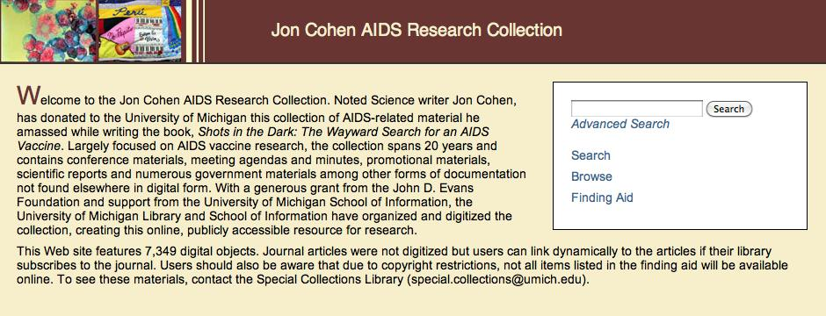
Digitalización y derechos de autor: Un caso
http://quod.lib.umich.edu/c/cohenaids/
Notes:
4. Jon Cohen AIDS Research Collection Digitization project (put slide of website screen)
Jon Cohen is a science reporter for Science magazine, 1990-present. Materials in the collection were collected by Cohen during his research on AIDS and the writing of his 2001 book, Shots in the Dark: The Wayward Search for an AIDS Vaccine. Includes correspondence, reports, journals articles, newsletters, activist materials, corporate promotional materials and conference materials relating to AIDS.
Mostrar el finding aid y el statement sobre copyright.
5. Figure 1 in p.51. (5,463 documents)
6. Staff identified 1,377 unique copyright holders (51).
7. Of the 1,377 unique copyright holders represented in the collection, the largest portion (658) was made up of copyright holders in the “Individual” category. (53)
8. Copyright holder response: Project staff were able to determine the type of copyright holder for 744 of the answered permission requests. (55) Most gave permission for all copyright (57)

Slide 14
Peter B. Hirtle, Emily Hudson, & Andrew T. Kenyon, Copyright & Cultural Institutions: Guidelines for digitization for U.S. Libraries, Archives, & Museums. Cornell University Library, 2009, p. 40.
Notes:
Many institutions obtain information about the copyright status of items as part of the acquisition process.

Slide 15
Digitalización
La digitalización abre las puertas para la colaboración entre bibliotecas, archivos, y museos.
Se presentan oportunidades para aprender de las particularidades de cada disciplina.
Áreas emergentes:
Cultural Heritage Informatics
Humanidades Digitales
Notes:
Herencia Cultural:
El concepto de herencia cultural se ha movido mas alla de objetos de museos o edificios historicos. Este concepto dentro de las ciecnias de la informacion se ve como procesos de divulgar, compartir memorias colectivas. El concepto se usa en un context cultural, politico, y social.
“Un concepto que se a anza dentro de esta temática es la necesidad de instrumentar “proyectos de gestión y/o administración” entre museos, bibliotecas y archivos. No solo se trata de incorporar a estas tres grandes agencias de la cultura en un área como la Ciencia de la Información sino, especialmente, en visibilizar la integración de las bibliotecas, los museos y los archivos en un plexo de representaciones simbólicas y corpóreas que articulen esa “herencia cultural” en el presente y en el desarrollo de los ciudadanos en sus búsquedas de sentido identitario.”
Humanidades digitales
El uso de tecnologias y medios digitales para el avance de las humanidades.
Incorpora materiales digitalizados asi como materiales creados originales digitales, donde se areas de las humanidades con herramientas digitales.
Potencial de difundir estudios mas alla de publicaciones.
¿Hablar del proyecto de la fundación?
Hacer la transición hacia los archivos participativos.
Sobre CHI: https://www.asist.org/events/webinars/introducing-cultural-heritage-informatics-into-the-curriculum-of-lis-education/
Sobre humanidades digitales usar de referencia el libro de digital curation.

Slide 16
Digitalización
Los proyectos de digitalización ofrecen oportunidades de colaboración entre profesionales de la información y comunidades que desean rescatar, documentar y difundir sus historias.
Notes:
Checar la lectura sobre cultural heritage.
Hacer la transición hacia los archivos participativos.
Sobre CHI: https://www.asist.org/events/webinars/introducing-cultural-heritage-informatics-into-the-curriculum-of-lis-education/
Sobre humanidades digitales usar de referencia el libro de digital curation.

Slide 17
Community archives
“the grassroots activities of documenting, recording and exploring community heritage in which community participation, control and ownership of the project is essential.”
Flinn, Andrew. Community Histories, Community Archives: Some Opportunities and Challenges. Journal of the Society of Archivists 28, no. 2 (2007): 153.
Notes:
- Voutssas, p. 9. Estoy citando textual. I need to paraphrase.

Slide 18
Ejemplo: Mass Memories Roadshow
Proyecto desarrollado por el archivo universitario y la biblioteca de la Universidad de Massachusetts en Boston.
Evento público donde se invita a las personas a llevar fotografías para ser digitalizadas.
Las imágenes digitales son divulgadas a través del portal Open Archives: Digital Collections
http://www.massmemories.net
Notes:
Relacionado a derechos de autor: Los participantes se registran en la actividad. El formulario incluye una declaración donde el firmante está de acuerdo con permitir a la institución el uso, reproduccion, y divulgacion de las imagenes digitales (y los videos en los casos de historia oral).

Slide 19
Fondos externos
National Endowment for the Humanities, Common Heritage Grants
Objetivo: Apoyar la planificación de eventos públicos de digitalización.
Basado en el modelo desarrollado por Mass Memories Roadshow.
Planificación de eventos adicionales que incorporen los materiales digitalizados.
http://www.neh.gov/grants/preservation/common-heritage
Notes:
- La fecha limite ya pasó, pero estén pendientes a la siguiente. Puede que sear para diciembre y no es muy complicada.

Slide 20
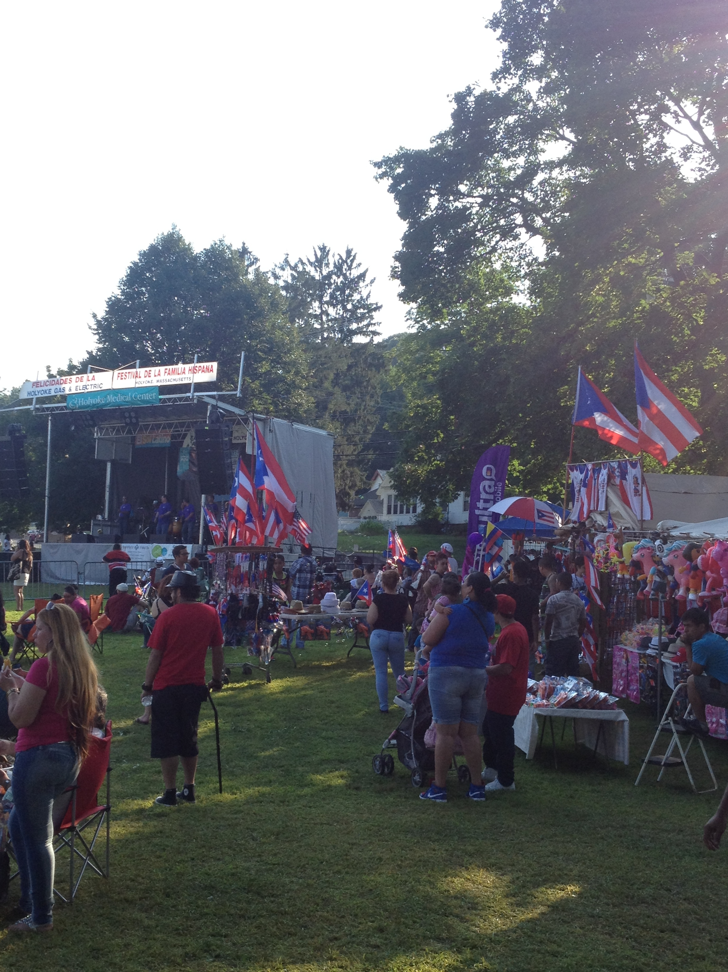
Common Heritage Grants
Una de las instituciones galardonadas en diciembre de 2015 fue la Biblioteca Pública de Holyoke, Massachusetts
Título del proyecto: Nuestros Senderos: Las Historias de Nuestras Vidas en Holyoke
Festival de la Familia Hispana 2014.
Foto por Joel A. Blanco Rivera
Notes:
- It will include an extensive outreach program and three public events between September 2016 and June 2017
Dos dias de digitalización
Los participantes traen documentos a digitalizar, pero no donan el original. Una vez escaneados, a cada participante se le proveerá copia de las imagenes digitales.
La biblioteca publica se quedara con otra copia digital

Slide 21
Referencias
Candela, Leonardo, Donatella Castelli, Pasquale Pagano, Costantino Thano, Yannis Ioannidis, Georgia Koutrika, Seamus Ross, Hans-Jörg Schek, and Heiko Schuldt. "Setting the foundations of digital libraries: The DELOS manifesto." D-Lib Magazine 13, no. 3 (2007).
Flinn, Andrew. “Community Histories, Community Archives: Some Opportunities and Challenges.” Journal of the Society of Archivists 28, no. 2 (2007)
Grupo de Expertos I. F. L. A. Directrices para proyectos de digitalización de colecciones y fondos de dominio público, en parficular para aquellos custodiados en bibliotecas y archivos, 2002.
Hirtle, Peter B., Emily Hudson, & Andrew T. Kenyon, Copyright & Cultural Institutions: Guidelines for digitization for U.S. Libraries, Archives, & Museums. Cornell University Library, 2009.
Notes:
- Crear un slide para cada uno

Slide 22
Referencias
México. Archivo General de la Nación. Recomendaciones para proyectos de digitalización de documentos, 2015.
Torres Vargas, Georgina A. Un modelo integral de biblioteca digital. México: UNAM, Centro Universitario de Investigaciones Bibliotecológicas, 2008.
Voutssás Márquez, Juan. Un modelo de planeación de bibliotecas digitales para México. México: UNAM, Centro Universitario de Investigaciones Bibliotecológicas, 2007.
Notes:
- Crear un slide para cada uno

Slide 23
Gracias
email: joel.blanco@upr.edu

